Slide 1


Soutenance de projet de fin d’études
Développement d’une application mobile
pour la localisation des guichets automatiques
bancaires
Réalisé par :
ABDERRAFIK Mohamed
Soutenu le 4 juillet 2023 , devant le jury :
Président : Mr. ALAMI Bachir Omar
Encadrant interne : Mr. EL BRIRCHI El Hassan
Examinateur : Mr. MALAAININE Mohamed El Imame
Sciences de l’information géographique 2022/2023
Notes:
Honorable jury, chers présents, c’est avec un grand plaisir que je présente devant vous la soutenance de notre projet de fin d'études effectué au sein de PayLogic, qui s'intitule le Développement d’une application mobile pour la localisation des guichets automatiques bancaires

Slide 2
Plan
1
Contexte général du projet
Spécifications générales
2
Analyse et conception
3
4
Réalisation
5
Conclusion et perspectives

Slide 3
Contexte général du projet
3

Slide 4


1
2
3
4
5
Organisme d’accueil
Présentation du projet
Contexte général du projet
Missions :
Conseil
Intégration
Support
4
Notes:
Pour entamer notre présentation , nous mettons en évidence l'organisme d'accueil:
La société S.A PayLogic fait de l’intégration et de l’édition spécialisé dans la monétique ainsi que la sécurité informatique. Grâce à son réseau de partenaires et de représentants. Elle permet d'offrir aux entreprises un large éventail de services de conseil sur le terrain, avec une orientation mondiale, tout en comprenant leurs besoins techniques et commerciaux.
Missions :
Conseil : Elle fournit une gamme complète de services, de conseils et d’assistance pour simplifier le travail ainsi que la maintenance de l’infrastructure informatique.
Intégration : PayLogic garantit à ses clients l'aide nécessaire pour ancrer leurs projets dans la réalité et rentabiliser rapidement leur investissement en offrant à chacun d'entre eux le meilleur processus d'intégration possible.
Support : Chez Paylogic, les ingénieurs et les experts en support techniques sont dévoués à fournir un programme de support technique qualifié. Ils sont prêts à répondre aux demandes et aider à résoudre les problèmes de leurs clients.

Slide 5

1
2
3
4
5
Organisme d’accueil
Présentation du projet
Contexte général du projet
Objectifs
Développer une application mobile pour le grand public
Conception générale garde la possibilité d’ajouter d’autres entités localisables
Faciliter l'accès aux informations des GABs
Analyse cartographique de la distribution des GABs à Casablanca
Notes:
Notre projet vise à atteindre les objectifs suivants :

Slide 6

1
2
3
4
5
Organisme d’accueil
Présentation du projet
Contexte général du projet
Planification du projet :
Phase | Début | Fin
Introduction | 01/02/2023 | 16/02/2023
Etude de Benchemarking | 17/02/2023 | 17/03/2023
Conception du projet | 20/03/2023 | 28/04/2023
Développement de l'application | 01/05/2023 | 14/06/2023
Préparation des données SIG | 01/06/2023 | 20/06/2023

Slide 7

1
2
3
4
5
Organisme d’accueil
Présentation du projet
Contexte général du projet
Méthodologie du travail : En cascade
Recherche
Conception
Développement
Test
Notes:
Le processus de planification s'est déroulé en plusieurs phases, comprenant le démarrage du projet, la réalisation des spécifications générales, le lancement des sprints, et enfin, la clôture du projet.

Slide 8
Spécifications générales
Notes:
Nous entamons maintenant la présentation des spécifications générales du projet. Cette étape englobe à la fois les spécifications fonctionnelles et techniques.

Slide 9

1
2
3
4
5
Spécifications fonctionnelles
Spécifications techniques
Etude de benchmarking
Spécifications générales
Grandes fonctionnalités du système
Front office
Visualiser les GABs sur la carte
Visualiser la liste des GABs
Rechercher un GAB
Back office
Partager la localisation du GAB
Recommander l’application
Notes:
Les spécifications fonctionnelles détaillent les principales fonctionnalités du système

Slide 10
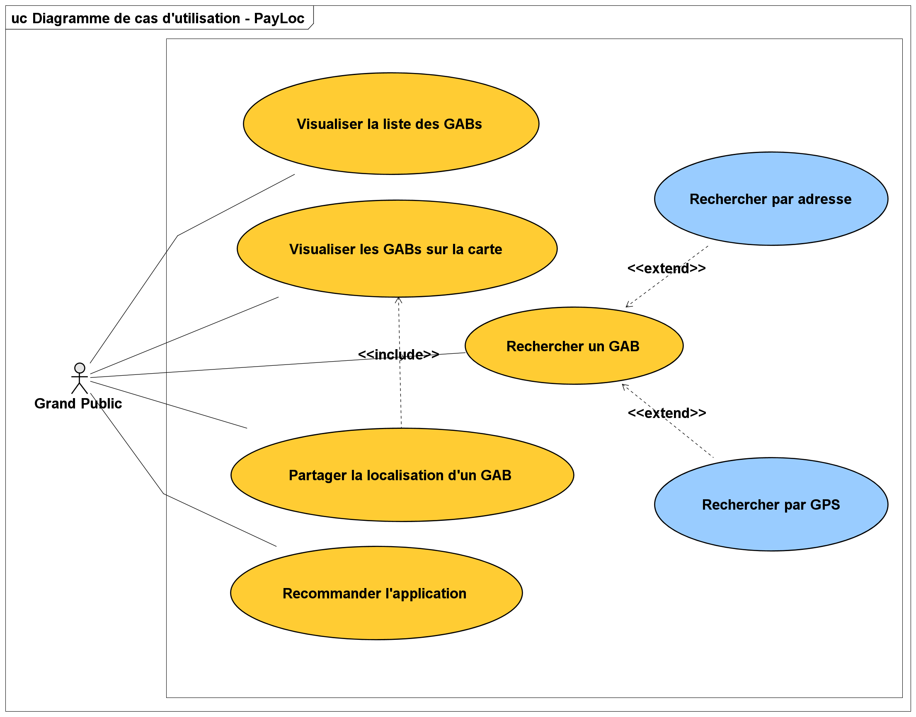
1
2
3
4
5
Spécifications fonctionnelles
Spécifications techniques
Etude de benchmarking
Spécifications générales
Diagramme de cas d’utilisation global
Notes:
Ces fonctionnalités sont intégrées dans le diagramme de cas d'utilisation global, avec les acteur

Slide 11



1
2
3
4
5
Spécifications fonctionnelles
Spécifications techniques
Etude de benchmarking
Etude de benchmarking
Fournisseurs Cartographiques
Service mondial cartographique
Lancée en 2005
Bibliothèque JavaScript libre
Développée Vladimir Agafonkin de CloudMade
Projet collaboratif de cartographie en ligne
Crée en juillet 2004 par Steve Coast

Slide 12
1
2
3
4
5
Spécifications fonctionnelles
Spécifications techniques
Etude de benchmarking
Etude de benchmarking
Evaluation des critères : Méthode Rang Inverse
Expérience Utilisateur | Performance | Sécurité | Compatibilité
1/1=1 | ½=0,5 | 1/3=0.33 | ¼=0.25

Slide 13

1
2
3
4
5
Spécifications fonctionnelles
Spécifications techniques
Etude de benchmarking
Etude de benchmarking
Evaluation des alternatives par rapport aux critères
Critères | Expérience Utilisateur | Performance | Sécurité | Compatibilité
Alternatives
Google Maps API | 4.6/5 | 4.5/5 | 4.5/5 | 5/5
Leaflet | 3.8/5 | 3.5/5 | 4/5 | 4.5/5
OpenstreetMap | 4.3/5 | 4/5 | 4/5 | 4.5/5

Slide 14

1
2
3
4
5
Spécifications fonctionnelles
Spécifications techniques
Etude de benchmarking
Etude de benchmarking
Synthèse des priorités
Alternatives | Score final
Google Maps API | 36%
OpenstreetMap | 34%
Leaflet | 30%
Alternative à adopter

Slide 15
1
2
3
4
5
Spécifications fonctionnelles
Spécifications techniques
Etude de benchmarking
Spécifications générales
Spécifications techniques
Le code doit être clair;
Le système doit être compatible avec l'architecture de données de PayLogic ;
L'architecture du système doit être évolutive ;
Le système doit être implémenté sous forme d'une solution mobile ;

Slide 16
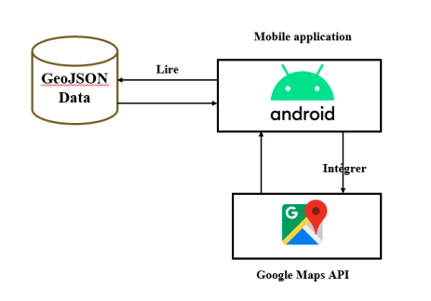
1
2
3
4
5
Spécifications fonctionnelles
Spécifications techniques
Etude de benchmarking
Spécifications générales
Architecture technique
Architecture technique
Notes:
Dans cette architecture, notre application interagit étroitement avec l'API Google Maps, qui joue un rôle essentiel dans la récupération des données cartographiques nécessaires. L'API Google Maps nous permet d'afficher des cartes interactives, de rechercher des lieux, d'obtenir des détails sur les guichets automatiques bancaires et de calculer les itinéraires pour y accéder. Grâce à cette intégration, notre application offre une expérience de cartographie riche et complète.
De plus, notre application utilise un fichier GeoJSON spécifique contenant les coordonnées géographiques des guichets automatiques bancaires, en plus de leur libellé et leur organisation. Ce fichier est lu et interprété par notre application, ce qui permet d'extraire les données pertinentes et de les afficher de manière appropriée sur la carte. Ainsi, les utilisateurs peuvent facilement identifier les guichets automatiques bancaires à proximité et obtenir des informations détaillées sur chacun d'entre eux

Slide 17
Analyse et conception
Notes:
Maintenant que nous avons présenté les spécifications générales du projet, nous allons passer à l'étape suivante : l'analyse et la conception, où nous aborderons les diagrammes de classes et de séquence pour une meilleure compréhension du système.

Slide 18
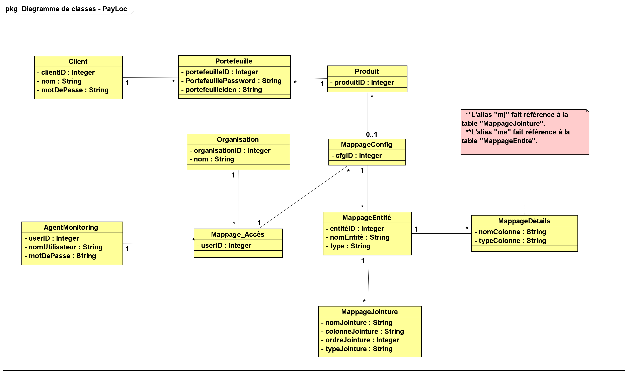
1
2
3
4
5
Diagrammes
de classes
Diagrammes de séquences
Diagrammes
d’activités
Analyse et conception

Slide 19
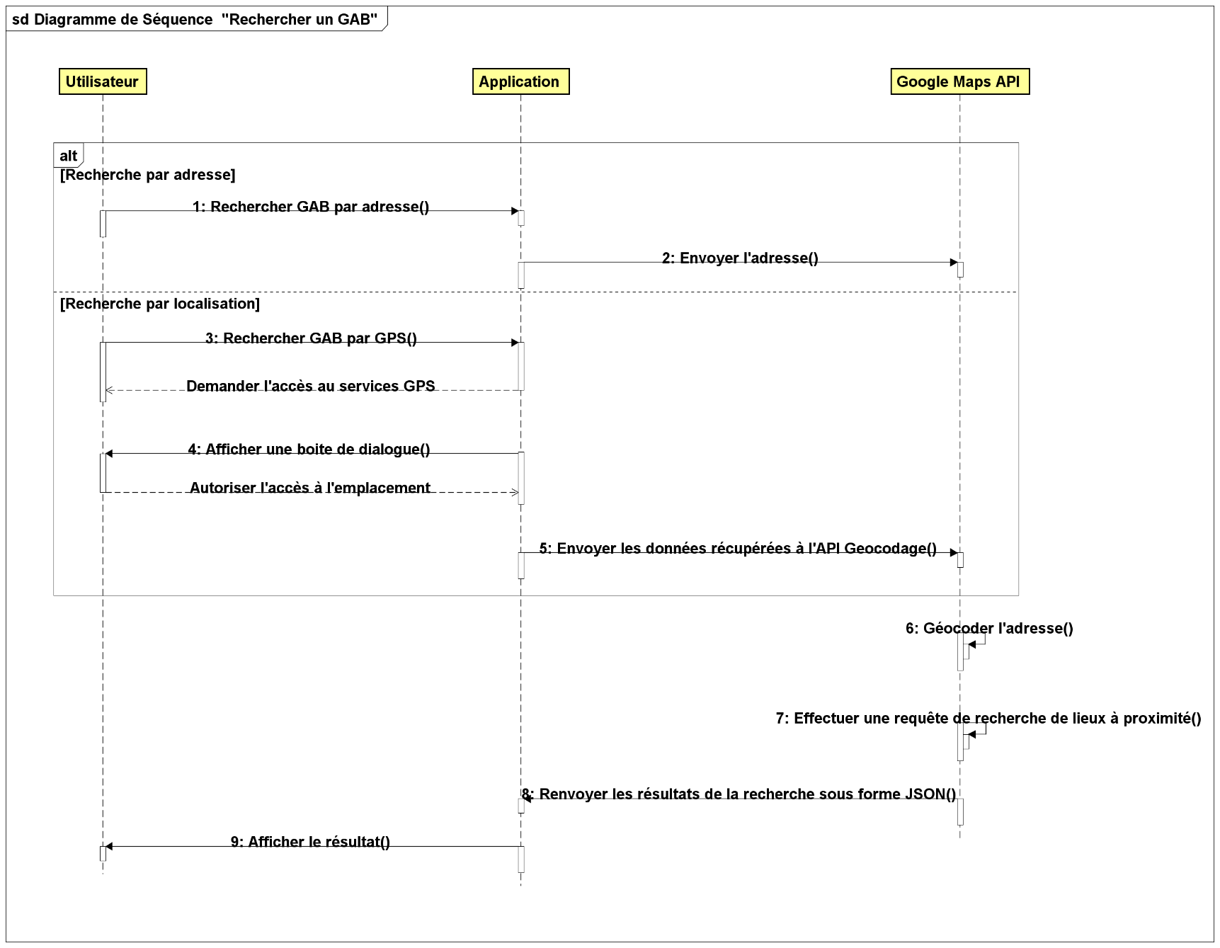
1
2
3
4
5
Diagrammes
de classes
Diagrammes de séquences
Diagrammes
d’activités
Analyse et conception
Rechercher un GAB
Notes:
Pour chaque package, Nous avons modélisé les différents scénarios sous forme de diagramme de séquences, l’interaction se fait généralement entre trois niveaux : collaborateur, application et la base de données.
Voilà un exemple de scénarios pour effectuer une demande administrative.
le collaborateur accède au service "Demandes Administratives" et clique sur le bouton "Nouvelle demande". le formulaire va être affiché, le collaborateur remplit le formulaire et envoie la demande , l'application vérifie la validité des champs si les champs sont valides la demande sera enregistrée dans la base de données et le collaborateur va recevoir le message votre demande a été envoyée avec succès sinon le message d'erreur va être affiché

Slide 20
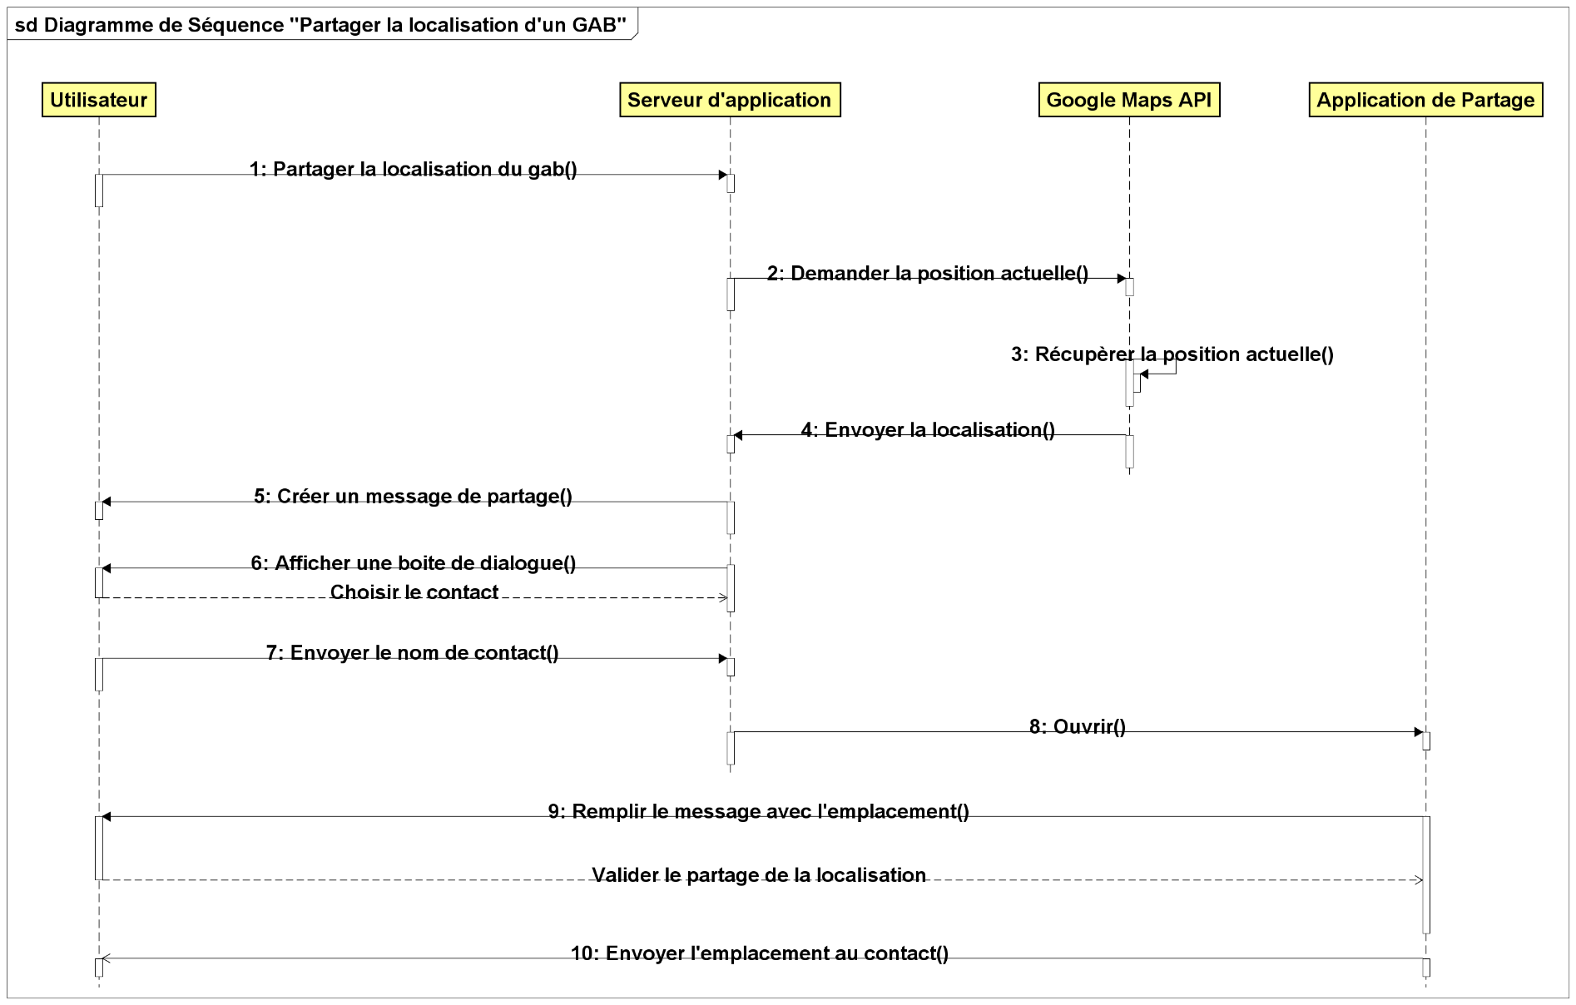
1
2
3
4
5
Diagrammes
de classes
Diagrammes de séquences
Diagrammes
d’activités
Analyse et conception
Partager la localisation d’un GAB
Notes:
Pour chaque package, Nous avons modélisé les différents scénarios sous forme de diagramme de séquences, l’interaction se fait généralement entre trois niveaux : collaborateur, application et la base de données.
Voilà un exemple de scénarios pour effectuer une demande administrative.
le collaborateur accède au service "Demandes Administratives" et clique sur le bouton "Nouvelle demande". le formulaire va être affiché, le collaborateur remplit le formulaire et envoie la demande , l'application vérifie la validité des champs si les champs sont valides la demande sera enregistrée dans la base de données et le collaborateur va recevoir le message votre demande a été envoyée avec succès sinon le message d'erreur va être affiché

Slide 21
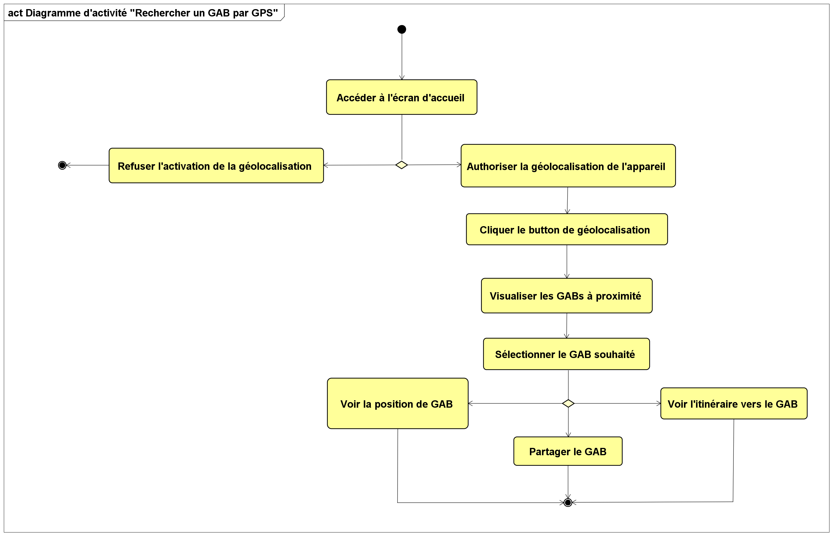
1
2
3
4
5
Diagrammes
de classes
Diagrammes de séquences
Diagrammes
d’activités
Analyse et conception
Rechercher un GAB par GPS
Notes:
Pour chaque package, Nous avons modélisé les différents scénarios sous forme de diagramme de séquences, l’interaction se fait généralement entre trois niveaux : collaborateur, application et la base de données.
Voilà un exemple de scénarios pour effectuer une demande administrative.
le collaborateur accède au service "Demandes Administratives" et clique sur le bouton "Nouvelle demande". le formulaire va être affiché, le collaborateur remplit le formulaire et envoie la demande , l'application vérifie la validité des champs si les champs sont valides la demande sera enregistrée dans la base de données et le collaborateur va recevoir le message votre demande a été envoyée avec succès sinon le message d'erreur va être affiché

Slide 22
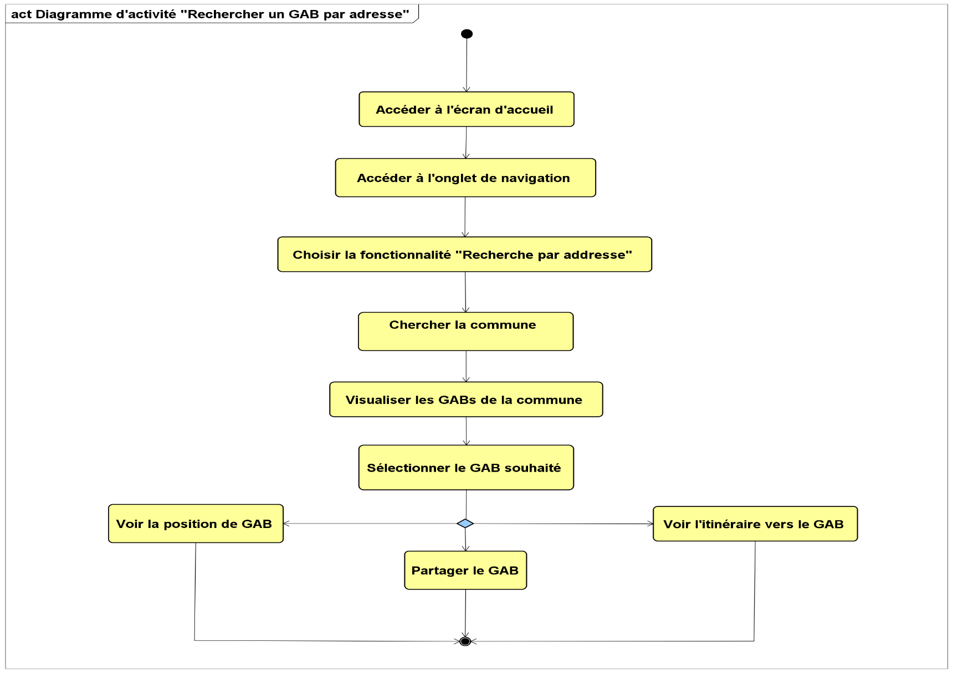
1
2
3
4
5
Diagrammes
de classes
Diagrammes de séquences
Diagrammes
d’activités
Analyse et conception
Rechercher un GAB par adresse
Notes:
Pour chaque package, Nous avons modélisé les différents scénarios sous forme de diagramme de séquences, l’interaction se fait généralement entre trois niveaux : collaborateur, application et la base de données.
Voilà un exemple de scénarios pour effectuer une demande administrative.
le collaborateur accède au service "Demandes Administratives" et clique sur le bouton "Nouvelle demande". le formulaire va être affiché, le collaborateur remplit le formulaire et envoie la demande , l'application vérifie la validité des champs si les champs sont valides la demande sera enregistrée dans la base de données et le collaborateur va recevoir le message votre demande a été envoyée avec succès sinon le message d'erreur va être affiché

Slide 23
Réalisation
Notes:
Par la suite, nous allons vous présenter une simulation vidéo illustrant la mise en œuvre concrète du travail réalisé.

Slide 24
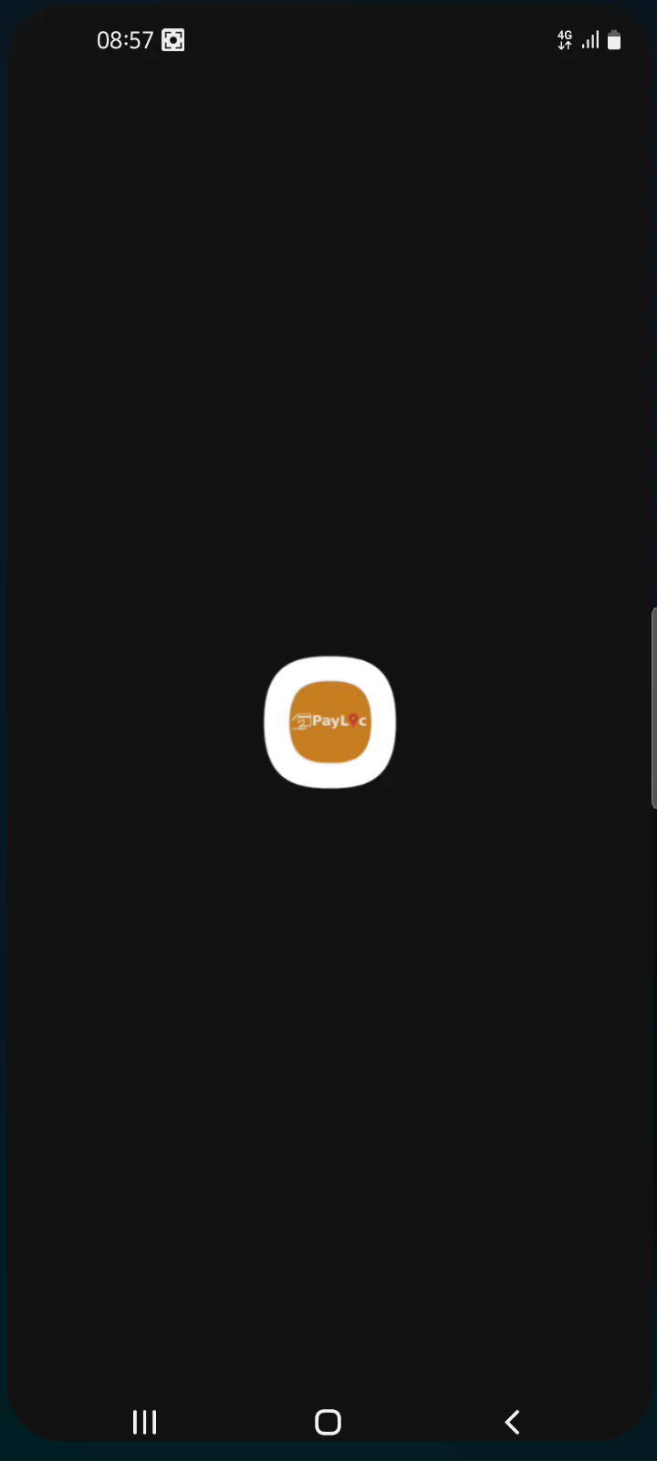

Slide 25
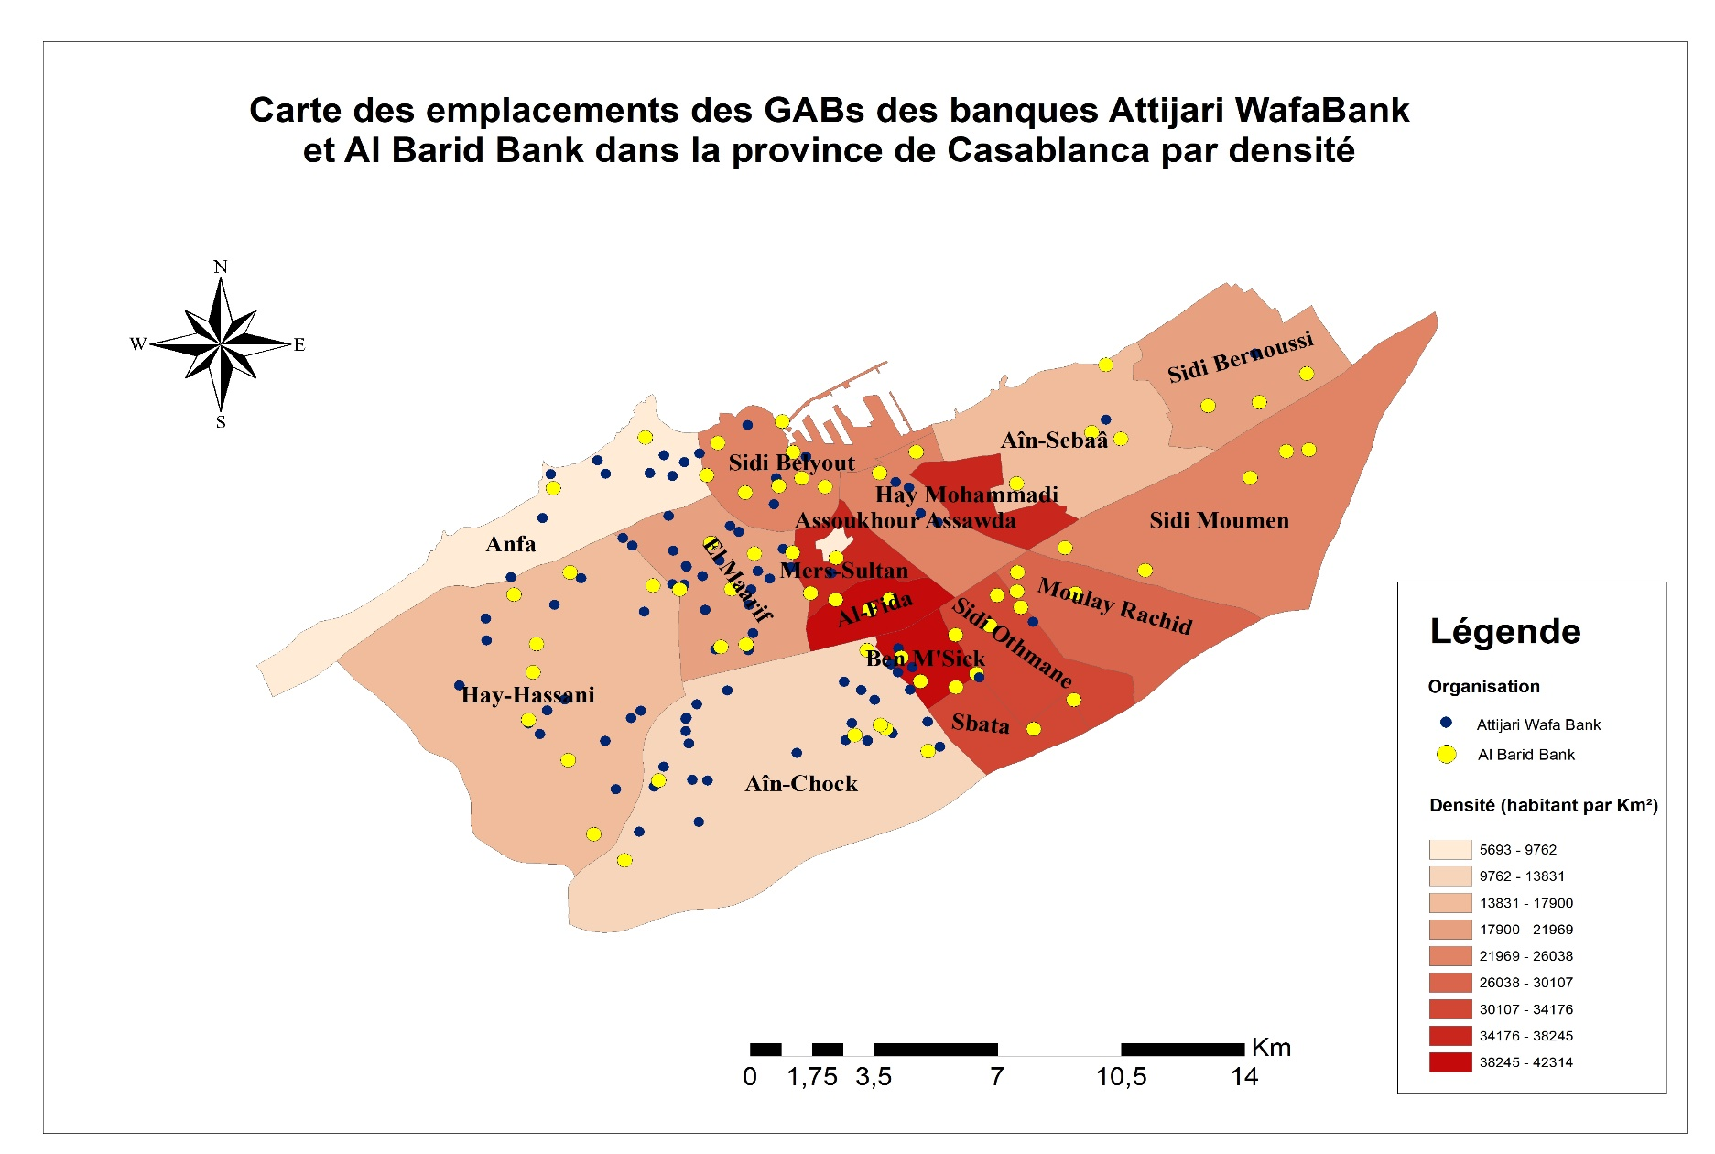
1
2
3
4
5
Analyse Cartographie
Densité de population

Slide 26
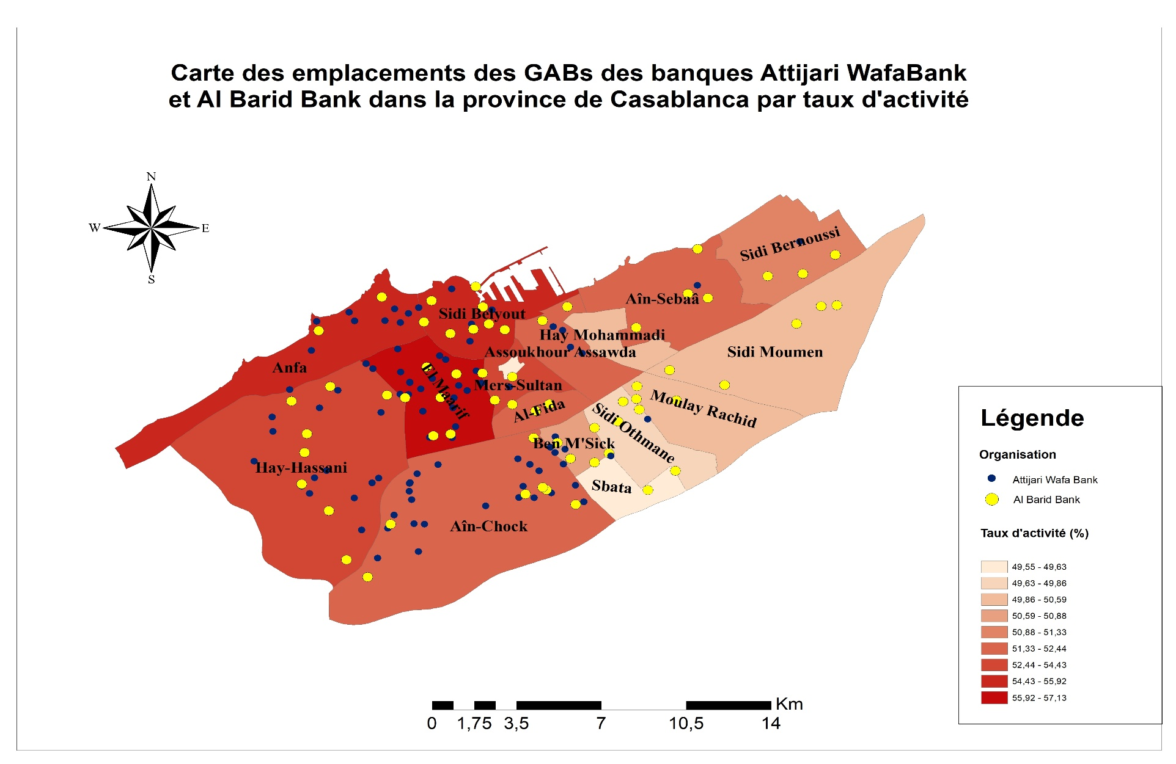
1
2
3
4
5
Analyse Cartographie
Taux d’activité

Slide 27
Conclusion et perspectives

Slide 28
1
2
3
4
5
Conclusion et perspectives
Optimisation des emplacements des GABs suivant le processus emplacement-allocation
Ajout d’autres modules
Améliorer la fiabilité et la mise à jour des informations fournies
Notes:
En guise de conclusion, ce projet a été une véritable occasion de vivre de près l’expérience du travail au sein d’une société, qui exige l’intégration dans un groupe de travail. Ce qui m’a permis d’améliorer mes capacités de communication et de m’adapter à la vie professionnelle

Slide 29
Merci pour votre attention

Slide 30
Soutenance de projet de fin d’études
Développement d’une application mobile
pour la localisation des guichets automatiques
bancaires
Réalisé par :
ABDERRAFIK Mohamed
Soutenu le 4 juillet 2023 , devant le jury :
Président : Mr. ALAMI Bachir Omar
Encadrant interne : Mr. EL BRIRCHI El Hassan
Examinateur : Mr. MALAAININE Mohamed El Imame
Sciences de l’information géographique 2022/2023
Notes:
Honorable jury, chers présents, c’est avec un grand plaisir que je présente devant vous la soutenance de notre projet de fin d'études effectué au sein de PayLogic, qui s'intitule le Développement d’une application mobile pour la localisation des guichets automatiques bancaires

